Slide 1

맵디자인

Slide 2
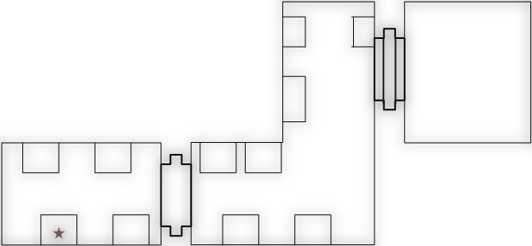
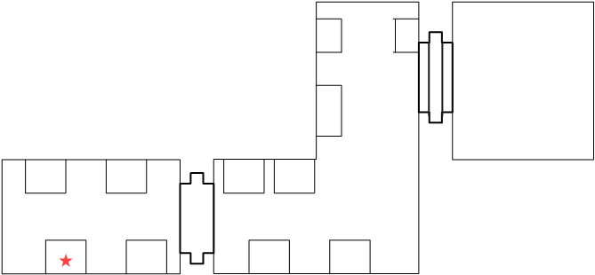
전체맵
★
B1
F1
F2

Slide 3

F1
①방 : 비명소리, 시체
②방&③방 : 말단 연구원 이동경로
③방 : 공문서 단서(말단 연구원스킬 get)
④방 : 주인공 Start
①
②
④
③
★
✉
# 스킬 비활성화 → 말단연구원 스킬 활성화

Slide 4



B1
♫
①방 : 실험실
②방 : 조력자(환자)->정보 제공( 병원의 비밀, 경보기 )
③방 : wife 방 -> wife스킬 get
④방 : honey -> 딸 스킬 get
# wife의 모습일 때 에만 딸 스킬get 가능
⑤ : 경비원 이동경로
⑥ : 경비원 ->♫ 경보음을 통해 유인
⑥
③
①
②
⑤
④
✉

Slide 5
B1
♫
# ② 조력자에게 단서 얻기 위해서
-> 주인공 원래 얼굴 일 때 단서 제공
-> 말단연구원, Wife, 딸 일 때에는 무반응
# ③ wife 에게 wife스킬 얻기 위해서
-> 주인공 원래 얼굴 일 때 단서 제공
-> 말단연구원 일 때에는 무반응
# ④ honey 에게 딸 스킬 얻기 위해서
-> B1, ③ wife스킬 필요
-> 주인공 원래 얼굴로 만날 시 Game Over
-> 말단연구원, 딸일 때에는 무반응
⑥
③
①
②
⑤
④
✉

Slide 6
B1
♫
# ⑤ 경비 피하기 위해서
-> F1, ③방 단서( 말단 연구원스킬 )사용 필요
-> 이후 주인공의 얼굴이 주인공 원래얼굴일 경우에만 Game Over
-> 말단연구원, Wife, 딸 일 때에는 무반응
# ⑥ 경비 피하기 위해서
-> B1, ② 조력자의 단서 ( 경보기) 필요
-> 주인공 원래 얼굴로 만날 시 Game Over
-> 말단연구원, Wife 로 만날 때에는 Go Back
-> 딸의 모습일 때에는 ………???????
⑥
③
①
②
⑤
④
✉

Slide 7
B2
① : 기계(딸)
② : 변신 기회 제공 공간
③ : 연구소장 -> F1,B1에서 주어진 단서를 이용한 퀴즈
이외의 방 : 추억의 방 or 빈방
②
①
③

Slide 8
B2
②
# 주인공에 따른 ③ 연구소장 반응 :
주인공 원래 얼굴 -> Game Over
말단 연구원 & Wife -> Go Back or 무반응
딸 -> 퀴즈 시작
①
③

